Slide 1
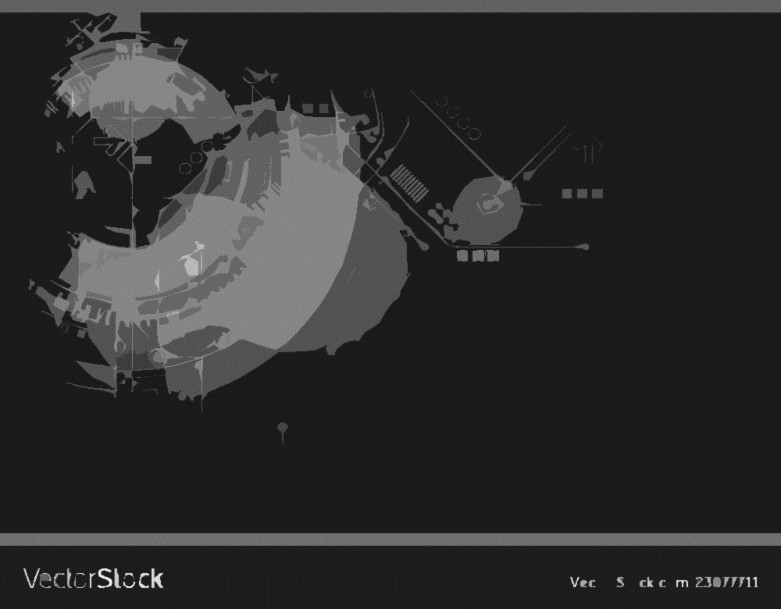



Taller 4
Modelo de Negocio y Mercado
www.ematris.cl
Impacta USACH 2.0
Agosto - Octubre 2022

Slide 2

ematris es una empresa consultora B especializada en apoyar a la ciencia, tecnología, innovación y emprendimiento. Busca servir a organizaciones de los sectores privado, público y académico acelerando sus procesos de desarrollo, innovación y aprendizaje a través de metodologías ágiles y colaborativas.
Notes:
Recuerdan los nombres de Facilitadores (breve)

Slide 3




Facilitadores
¿Quiénes somos?
Elena Barindelli
Javier Gavilán
Consultora Senior
Consultor Senior
Bioquímica, Universidad de Santiago de Chile. Mg (c) en Gestión Tecnológica, Mención Biotecnología, Universidad de Santiago de Chile.
+7 años de experiencia en proyectos de innovación tecnológica, realizando mentorías y asesorías técnicas en análisis y valorización de tecnologías, estrategias de PI, validación comercial de tecnologías, entre otros.
Ingeniero Civil Industrial, Universidad de Chile.
+8 años de experiencia como emprendedor y gestión de portafolio de emprendimientos.
En 2015 entra a UDD Ventures como Ingeniero de proyectos y actualmente se encuentra nuevamente en ematris como consultor senior a cargo del área de emprendimiento y como parte del core team de la empresa.
Impacta USACH 2.0

Slide 4
Objetivos del Taller
¿Por qué es necesario estudiar el mercado y hacer un modelo de negocio?
Tipos de impacto y estimación de mercado
Modelo de Negocios: Fit Mercado – Solución: escalabilidad exitosa
Casos y aprendizajes de Modelos de Sustentabilidad y de negocios (EBCTs, spin off)

Slide 5
Mercado

Slide 6

¿Por qué debo estudiar el mercado?
¿Cuáles son los principales problemas para estimar el mercado e impacto de un proyecto?

Slide 7

Para estimar adecuadamente el tamaño de mercado
¡Mi proyecto tendrá un impacto a nivel mundial y de la galaxia!!!
Escoge claramente la forma de estimarlo, ya sea cuantificando la cantidad de empresas o personas que comprarían tu producto, o bien buscando análisis de mercado de empresas reconocidas como Deloitte (otros: Statista, Grand View Research).
Enfócate en un mercado lo suficientemente atractivo: esto en general se define como un crecimiento anual promedio a doble dígito.
Distingue claramente el mercado total, potencial y finalmente el que podemos conseguir hoy. (TAM-SAM-SOM)

Slide 8
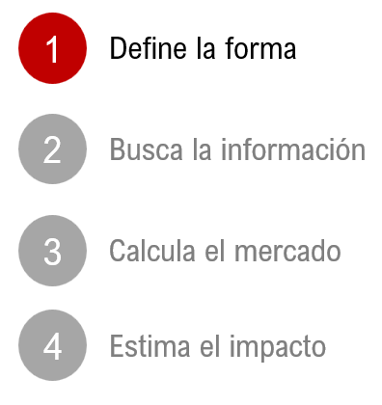
Pasos para estimar tamaño de mercado

Slide 9

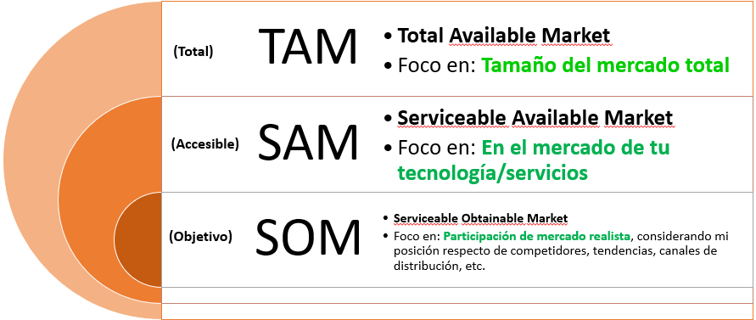

Slide 10
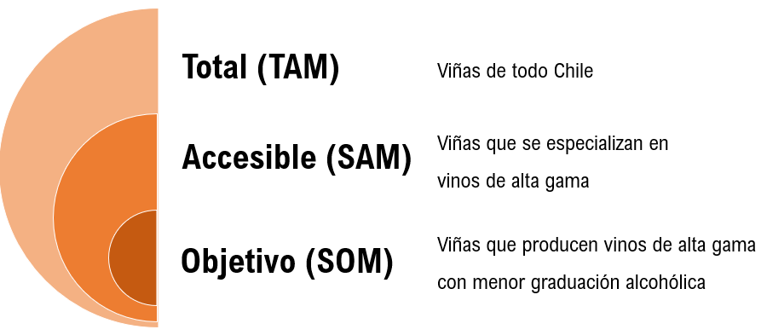
Ejemplo

Slide 11
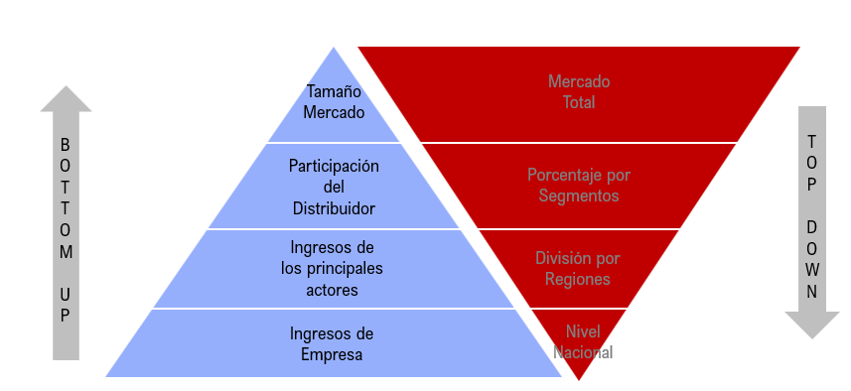
Bottom up y Top Down

Slide 12
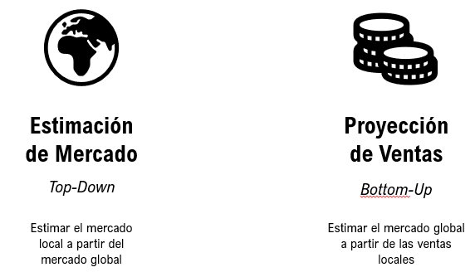
Bottom up y Top Down

Slide 13
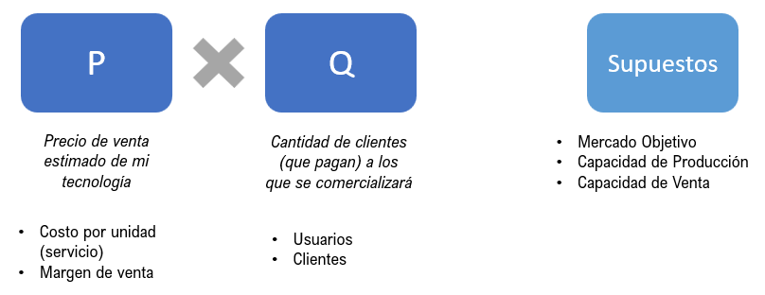
Precio x Cantidad

Slide 14
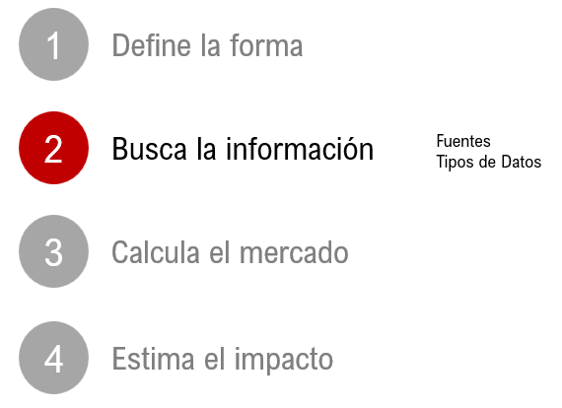
Pasos para estimar tamaño de mercado

Slide 15
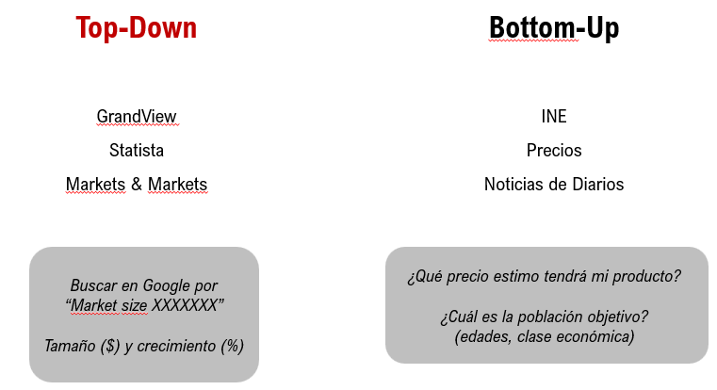

Slide 16
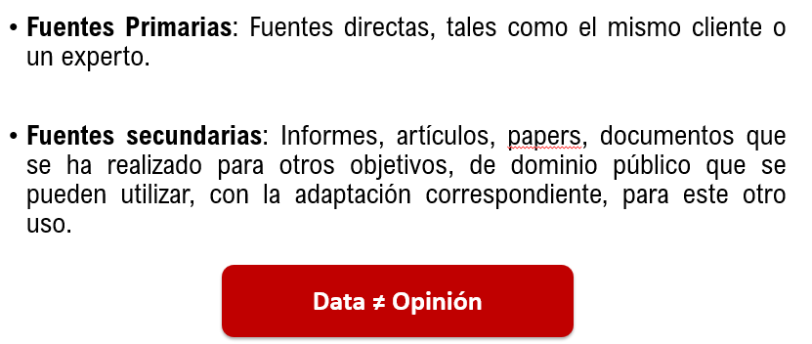
¿Dónde buscar información?

Slide 17
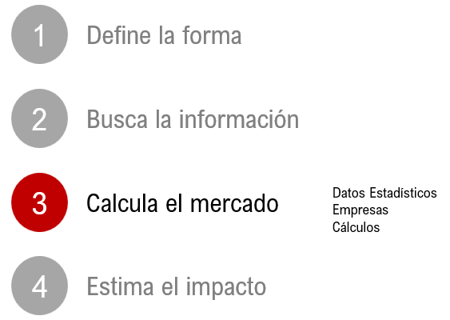
Pasos para estimar tamaño de mercado

Slide 18
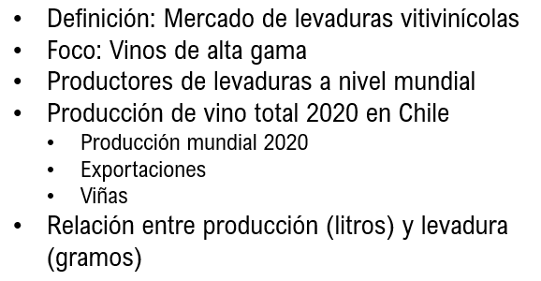
Datos relevantes en el cálculo

Slide 19
Sigamos con el ejemplo
¿Cuánto gastan las viñas nacionales en levadura? (US$ o CLP$ por litro producido).
R: 86 viñas en Chile producen 50 millones de litros al año y gastan, en promedio, US$ 0,11 por litro.
TAM
Gasto de viñas en Levaduras vínicas
(Chile)
US$5.425.000 anuales gastan las viñas chilenas en levadura.

Slide 20
Sigamos con el ejemplo
¿Cuánto gastan las viñas nacionales en levadura para la producción de vinos de gama alta? (US$ o CLP$ por litro producido).
R: Los vinos de gama alta corresponden a 9,7 millones de litros al año. Esto es cerca del 19% del mercado potencial.
SAM
Gasto de viñas de alta gama en Levaduras vínicas
US$1.050.000 anual corresponde al gasto aproximado de levaduras en producción de vinos de gama alta.

Slide 21
Sigamos con el ejemplo
¿Cuánto gastan las viñas nacionales en levadura para la producción de vinos de gama alta? (US$ o CLP$ por litro producido).
R: Los vinos de gama alta corresponden a 9,7 millones de litros al año. Esto es cerca del 19% del mercado potencial.
SAM
Gasto de viñas de alta gama en Levaduras vínicas
US$1.050.000 anual corresponde al gasto aproximado de levaduras en producción de vinos de gama alta.
¿Qué importante supuesto utilizamos acá?

Slide 22
Sigamos con el ejemplo
Actualmente estamos en conversaciones para trabajar con las principales 5 viñas nacionales de vinos de gama alta, las cuales representan al 20% de la producción nacional de vinos en ese tramo de precios.
¿Cuánto sería el posible mercado a obtener en el corto plazo? (Si todo sale bien)
R: Suponiendo que estas 5 viñas tienen una producción similar, entonces el total de litros producido por este grupo sería cerca de 1,9 millones anuales.
SOM
Gasto en levaduras vínicas de Viñas que producen vinos de baja graduación alcohólica
US$209.000 anuales.

Slide 23
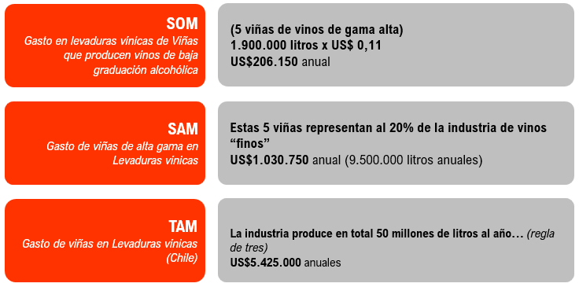
Sigamos con el ejemplo
¿Si tenemos los datos de las 5 viñas, cómo obtenemos el mercado potencial?
US$ 209.000 al año
US$ 1.045.000 al año (9.500.000 litros)
US$ 5.500.000 al año

Slide 24
Otro Ejemplo
Envases para prolongar preservación de proteína animal
TOP DOWN
Chile produce 1,4 millones de toneladas de carne de bovinos, cerdos y aves cada año.
Se importan 582.000 toneladas
3.960 MM envases para 1,98 millones de toneladas
El 58% de carnes se consume internamente (1,5 millones de toneladas entre 33% bovinos, 23% cerdos y 42% aves).
2.300 millones de envases para el mercado local
Se busca transferir licencia a proveedor del sector de aves.
5% participación en ese mercado.
965 MM envases para proteína de aves
48,2 MM envases según % de mercado.
Se ocupa 1 envase cada 500gr y un envase cuesta en promedio 20 pesos.
$964 MM en ventas de envases

Slide 25
Otro Ejemplo
Envases para prolongar preservación de proteína animal
BOTTOM UP
Chile importa 582.000 toneladas de carnes
$69.000 millones por 3.460 millones de envases
El 58% de carnes se consume internamente (33% bovinos, 23% cerdos y 42% aves).
Bovinos: 379K Bovinos
Cerdos: 264K ton
Aves: 482K ton
Total: 1.148K ton aprox
Se busca transferir licencia a proveedor del sector de aves (5% del sector productor de carnes de aves – 24.100 ton).
$964 MM en ventas de envases a empresa productora de carne de aves.
Se ocupa 1 envase cada 500gr y un envase cuesta en promedio 20 pesos.
5% Royalty
$48.200.000 en Royalty

Slide 26

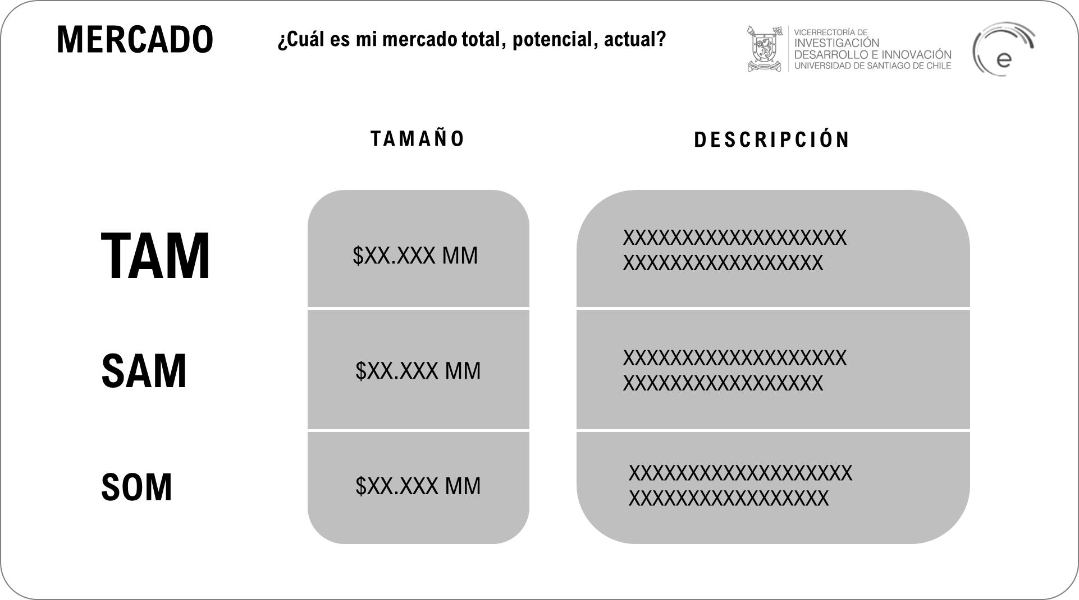

Actividad:
Estimación de Mercado
xxxx?
20 minutos

Slide 27
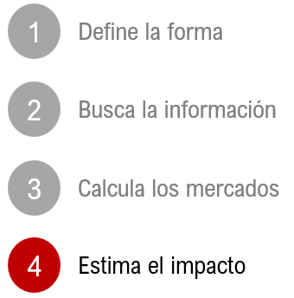
Pasos para estimar tamaño de mercado

Slide 28



Impacto
Económico
Social
Ambiental
Aporte al crecimiento económico local, regional e internacional.
Aporte en la calidad de vida de las personas (clientes internos y externos).
Aporte en la preservación del medio ambiente.

Slide 29


Medición Impacto
Económico
Ambiental
Social
US$10
millones
Mejora Imagen RSE
50%
CLP$1.500
millones
Disminución de contaminación del aire por polución, asentamientos aledaños
Empresas implementadoras y mantenedoras de tecnología
De parte de la sociedad hacia las empresas
Ahorro costo en salud respiratoria en poblaciones de 20.000

Slide 30
Un ejemplo:
Solución que permite reducir en un 15% nacimientos de niños prematuros.
Se estima un costo social de US$ 5.000 por niño prematuro al nacer.
TOP DOWN
15.000.000
Niños prematuros mundial
Niños prematuros en Chile
SITUACIÓN SIN PROYECTO
25.000
Prematuros
en hospitales públicos
(80%)
20.000

Slide 31
Un ejemplo:
Solución que permite reducir en un 15% nacimientos de niños prematuros.
Se estima un costo social de US$ 5.000 por niño prematuro al nacer.
TOP DOWN
15.000.000
Niños prematuros mundial
Niños prematuros en Chile
SITUACIÓN CON PROYECTO
25.000
Prematuros
en hospitales públicos
(80%)
17.000

Slide 32
Un ejemplo:
Solución que permite reducir en un 15% nacimientos de niños prematuros.
Se estima un costo social de US$ 5.000 por niño prematuro al nacer.
TOP DOWN
15.000.000
Niños prematuros mundial
Niños prematuros en Chile
SITUACIÓN CON PROYECTO
25.000
Se incrementa en 3.000 los niños nacidos sin situación de ser prematuro.
Beneficio social: US$ 15.000.000 al año.
Prematuros
en hospitales públicos
(80%)
17.000

Slide 33
Modelo de Negocios

Slide 34
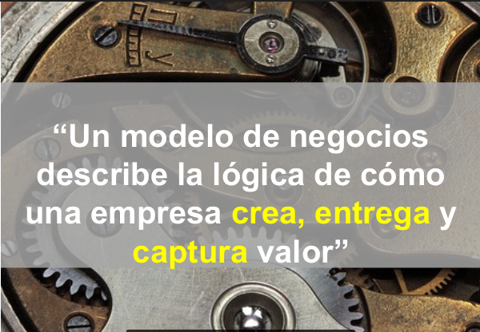

Slide 35


Slide 36
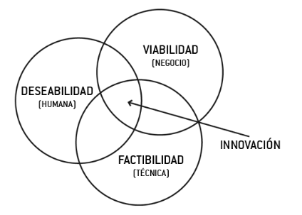
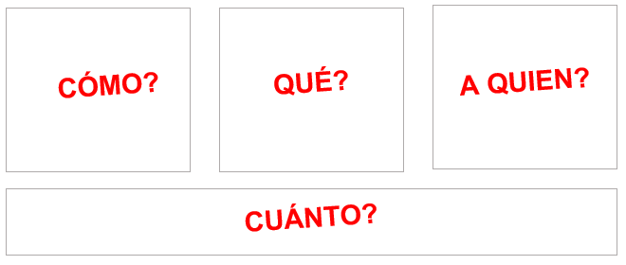
¿Para qué el Modelo de Negocio?
FACTIBILIDAD
INNOVACIÓN
VIABILIDAD
Permite validar aspectos clave de una Innovación
Permite definir de manera simple y estructurada lo esencial de un negocio

Slide 37

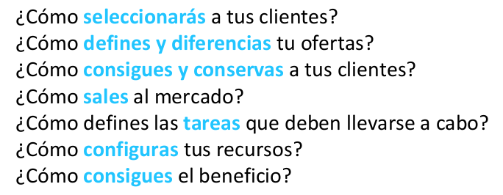

Slide 38

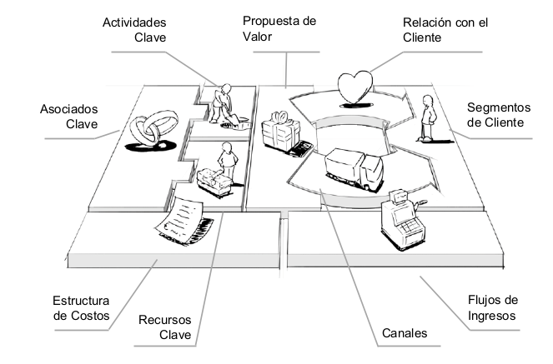

Slide 39
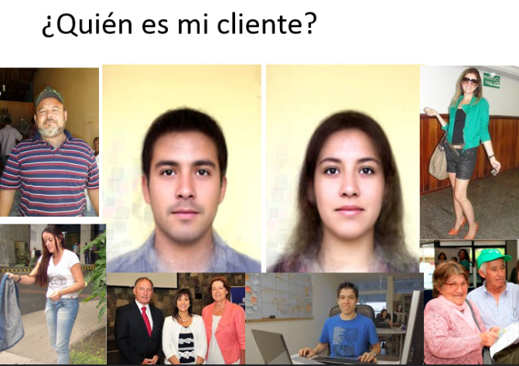
¿Quién es mi cliente?
Notes:
Preguntar un par de emprendedores

Slide 40
El mercado se divide en SEGMENTOS
Segmento 1
Segmento 2
Segmento 3
Notes:
Preguntar un par de emprendedores

Slide 41
Cada segmento tiene distintas NECESIDADES
Necesidad 1
Necesidad 2
Necesidad 3
Notes:
Preguntar un par de emprendedores

Slide 42
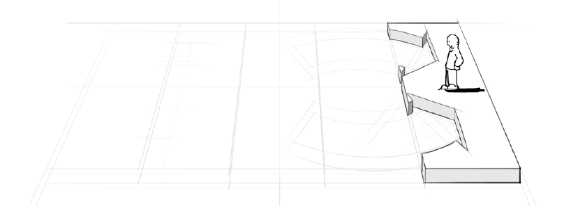
Segmento(s) de cliente(s)
¿Para quién(es) estamos creando valor?
¿Quiénes son(serán) nuestros clientes más importantes?
¿Qué necesidad (dolor) atenderás?
Tipos de Segmento:
Mercado masivo
Nicho de mercado
Mercado segmentado
Mercado diversificado
Mercados multilaterales
Notes:
Grupos de gente u organizaciones a las que servirá o atenderá una empresa:
Los grupos de clientes representan segmentos separados si:
Sus necesidades requieren y justifican una oferta distinta.
Se alcanzan a través de diferentes canales de distribución.
Requieren tipos de relaciones distintas.
Tienen utilidades sustancialmente diferentes.
Están dispuestos a pagar por distintos aspectos de la oferta.

Slide 43

¿Qué es una Propuesta de Valor?
Una propuesta de valor, es el valor de una oferta que incluye la necesidad que aborda, sus beneficios, cómo proporciona esos beneficios, cómo es única y la razón para creer que cumplirá la promesa.

Slide 44

Propuesta de Valor

Slide 45
Productos satisfacen Segmentos
PV 1
Segmento 1
PV 2
Segmento 2
PV 3
Segmento 3

Slide 46
Fuerza de la Propuesta de Valor
3 Características de una propuesta de valor POTENTE
Le resuena al cliente
Respaldada en evidencia
Se Diferencia
“Lo quiero!”
“Lo Necesito!”
“Yo confío”
“Yo creo”
“No conozco una alternativa tan buena!”
Notes:
Recordatorio

Slide 47
Fuerza de la Propuesta de Valor
¿Qué competidores / alternativas existen?
Se Diferencia
¿En qué son únicos / excelentes?
“No conozco una alternativa tan buena!”
¿En qué fallan/ de qué
carecen?
Notes:
Recordatorio

Slide 48
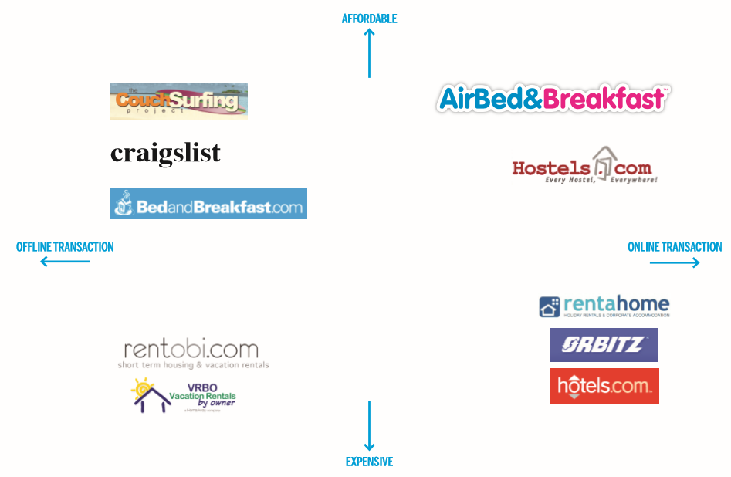
Diferenciación de la Propuesta de Valor
Notes:
Recordatorio

Slide 49
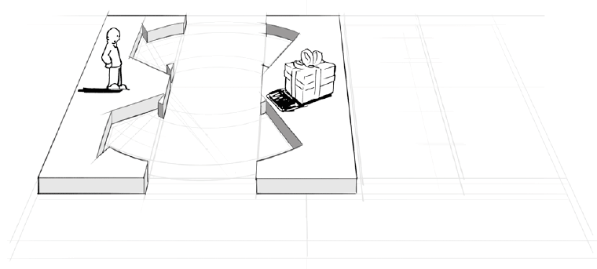
Propuesta de Valor
¿Qué estas ofreciendo a tu cliente?
¿Por qué preferir tu propuesta y no la de un competidor?
Enfoques de propuesta de valor:
Novedad
Desempeño
Personalización
Diseño
Marca / Estilo
Precio
Reducción de Costo
Reducción de Riesgo
Accesibilidad
Conveniencia / Usabilidad
Notes:
Grupos de gente u organizaciones a las que servirá o atenderá una empresa:
Los grupos de clientes representan segmentos separados si:
Sus necesidades requieren y justifican una oferta distinta.
Se alcanzan a través de diferentes canales de distribución.
Requieren tipos de relaciones distintas.
Tienen utilidades sustancialmente diferentes.
Están dispuestos a pagar por distintos aspectos de la oferta.

Slide 50
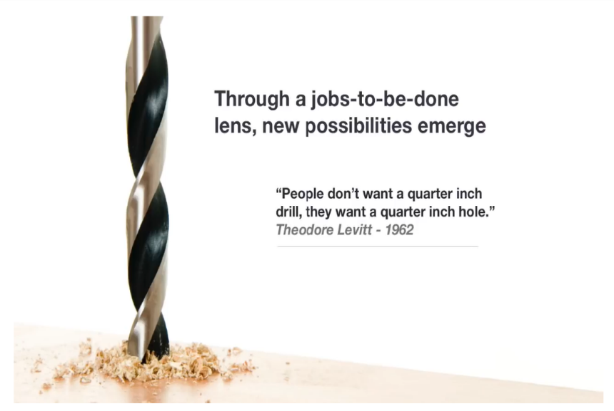
“Las personas no quieren una broca de un cuarto de pulgada, quieren un hoyo de un cuarto de pulgada.”
Notes:
(Theodore Levitt, 1962)
Economista americano y profesor Harvard Business School.

Slide 51
Las personas no compran productos ni servicios,
nos contratan para lograr cumplir sus tareas.

Slide 52

La promesa es la que vende, no es el producto.

Slide 53

Canales
Describen los medios a través de los cuales una empresa se comunica y alcanza sus segmentos de clientes para entregar una propuesta de valor determinada
Son los puntos de contacto entre la empresa y sus clientes

Slide 54
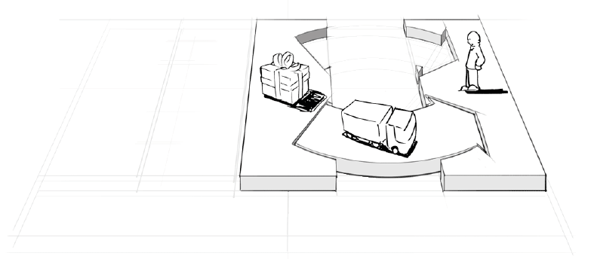
Canales
¿Cómo quieren ser contactados cada segmento?
¿A través de qué puntos de interacción?
Canales por etapa:
Consideración
Evaluación
Compra/Adquisición
Entrega
Post Venta/Evaluación de adquisición
Notes:
Conciencia: Informativo, da a conocer el producto/servicio.
Evaluación: Ayuda al cliente a evaluar la propuesta de valor.
Compra : Permite al cliente comprar el producto.
Entrega : Cómo se entrega al cliente el producto.
Post venta : Servicio de atención post venta que se ofrece.

Slide 55


Relación con el Cliente
Comprende los tipos de relaciones que establece una empresa con cada segmento específico de cliente para Adquirir y Retener clientes y también Incrementar las ventas

Slide 56
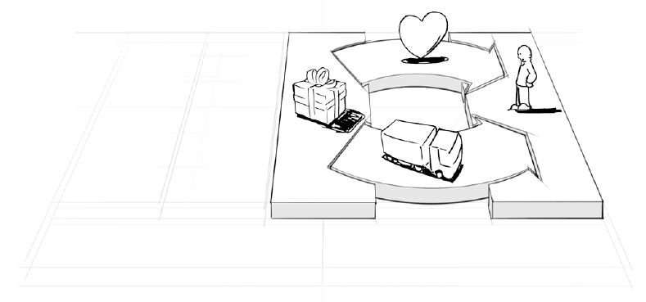
Relación con el Cliente
¿Qué relaciones establecerás con tus clientes?
¿Cómo te encargarás de Adquirir, Retener y Aumentar tus clientes?
Diferentes tipos de relaciones:
Asistencia Personal
Asistencia Exclusiva
Autoservicio
Servicios Automatizados
Comunidades
Co-creación
Notes:
asistencia personal: Comunicación directa (call, mail, punto de vta.)
asistencia exclusiva: Relación profunda, personalizada (banca).
Autoservicio: Todos los medios para que cliente se sirva.
servicios automatizados: Autoservicio más sofisticado.
comunidades, co-creación: Participación de clientes (Youtube).

Slide 57

Flujo de Ingresos
Consiste en definir las principales fuentes de dinero que genera el proyecto/negocio para cada segmento de clientes

Slide 58
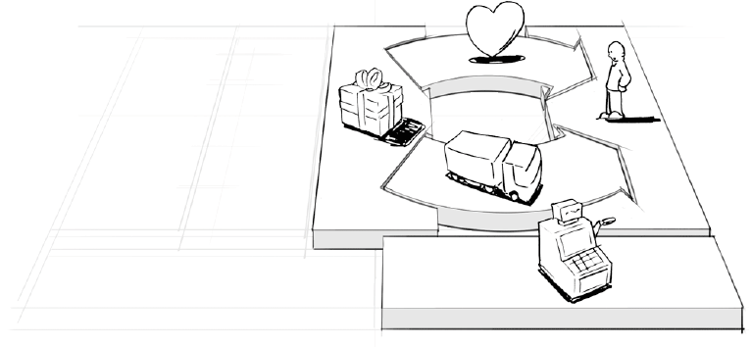
Fuentes de Ingresos
¿Qué clientes están dispuestos a pagar?
¿Qué pagarán? ¿Cuánto pagarán? ¿Cómo prefieren pagar?
2 Tipos de fuentes de ingresos:
Formas de generar ingresos:
Pago único
Pagos recurrentes
Venta de activos
Cuota por uso
Cuota de suscripción
Alquiler/Leasing
Licencias
Corretaje
Publicidad
2 Formas de establecer precios:
Fijo
Dinámico
Notes:
Transaccionales: por medio de pagos por una sola vez.
Recurrentes: que resultan de pagos continuos para entregar una propuesta
de valor o entregar soporte al cliente post-venta.
Venta de Activos: Venta más típica de un producto.
Cuota por uso: Cliente paga en la medida que usa el producto.
Cuota de suscripción: Acceso ininterrumpido a un servicio.
Alquiler/Leasing: Derecho temporal a utilizar un producto.
Licencias, Corretaje, Publicidad.
Fijo: Lista de precio, dependiendo del volumen, dependiendo de características o alcance, dependiendo del segmento
Variable: Negociación, Mercado en tiempo real (bolsa), Revenue Management (aerolíneas)

Slide 59

Recursos Clave
Los principales activos que son necesarios para hacer funcionar el modelo de negocios
Pueden ser propiedad de la empresa, sus socios, proveedores u otros colaboradores

Slide 60
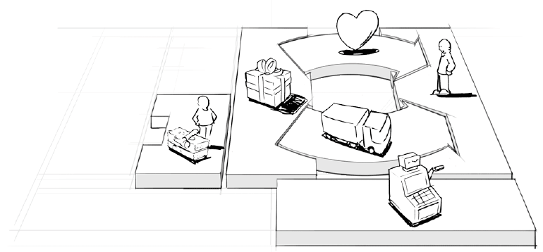
Recursos Clave
¿Qué recursos sustentan tu modelo de negocios?
¿Qué activos son esenciales?
Categorías de recursos:
Físicos: Instalaciones, edificios, vehículos, etc.
Intelectuales: Marca, información privada, patentes, derechos de autor, etc.
Humanos: Personas clave, equipos de trabajo.
Financieros: Fuentes de financiamiento, efectivo disponible, etc.
Notes:
Físicos : Instalaciones, edificios, vehículos, etc.
Intelectuales: Marca, información privada, patentes, derecho de autor, etc.
Humanos: Recursos humanos.
Financieros: Efectivo, líneas de crédito, etc.

Slide 61

Actividades Clave
Corresponde a las tareas y acciones más importantes que debe hacer la empresa para operar su modelo de negocios
Varían dependiendo del negocio

Slide 62
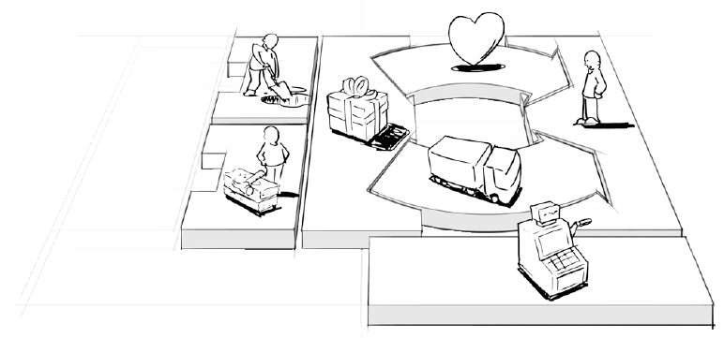
Actividades Clave
¿Qué actividades necesitas hacer bien en tu modelo de negocios?
¿Qué es crucial para generar, entregar y sustentar tu propuesta de valor?
Clasificación de actividades:
Producción: Relacionado a diseñar, hacer y entregar un producto en grandes cantidades y/o de calidad superior.
Solución de problemas: Involucra crear nuevas soluciones a problemas individuales de clientes.
Plataformas / Redes: Están determinados por actividades que apuntan a crear y mantener plataformas, software, redes.
Notes:
Producción: TV, Smartphones
Solución de problemas: Clínicas de salud
Plataformas/redes: Uber, Cornershop

Slide 63

Socios Clave
Corresponde a la red de socios y/o proveedores esenciales que contribuyen a materializar el modelo de negocios

Slide 64
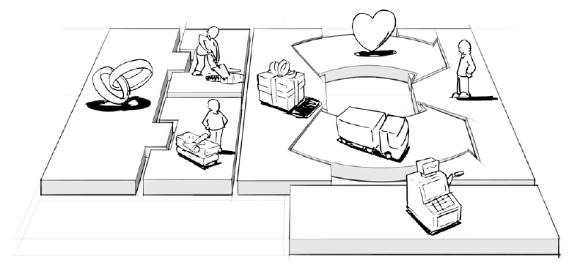
Socios Clave
¿Qué alianzas críticas debemos concretar para que el
Modelo de negocios sea exitoso?
Motivaciones para generar alianzas:
Economías de escala y optimización de procesos
Reducción de riesgo e incertidumbre
Adquisición de recursos y actividades particulares

Slide 65
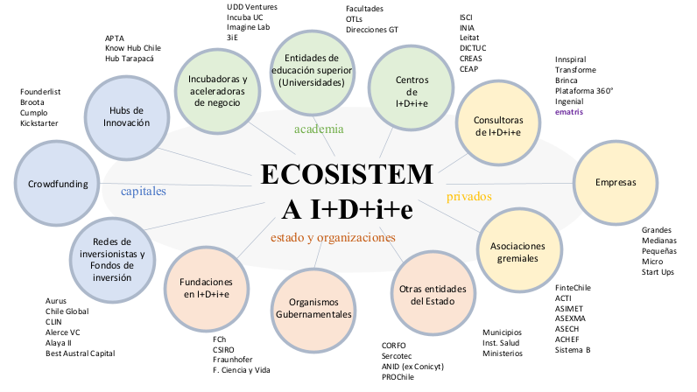
Asociados clave

Slide 66

Estructura de Costos
Los costos más relevantes involucrados en operar el modelo de negocio
Notes:
Puntos de contacto de la empresa con el cliente

Slide 67
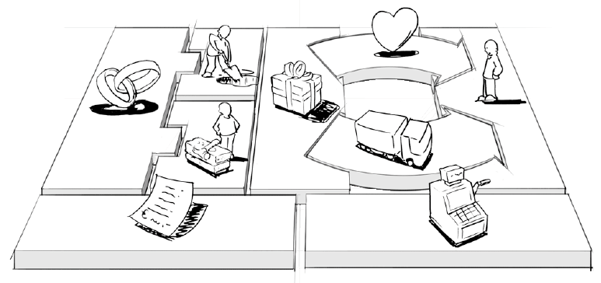
Estructura de Costos
¿Cuál es la estructura de costos resultante?
¿Qué recursos y actividades clave representan mayor costo?
Clases de estructura de negocios:
Características de estructura de costos:
Basada en costos
Basada en valor
Costos Fijos
Costos Variables
Economías de escala
Economías de ámbito
Notes:
Estructura orientada a costos: Enfocada a la minimización de costos, bajo precio, máxima automatización, intenso en outsourcing.
Estructura orientada al valor: Enfocada en la creación de valor para el cliente, propuesta de valor Premium, mayor precio
Costos Fijos: No varía en función del volumen (sueldos, alquiler).
Costos Variables: Varían conforme varía el volumen (insumos, materia prima).
Economías de Escala: Ventaja en costos cuando crece el volumen.
Economías de Campo: Ventaja en costo cuando crece el ámbito de actuación.

Slide 68


Un ejemplo:

Slide 69
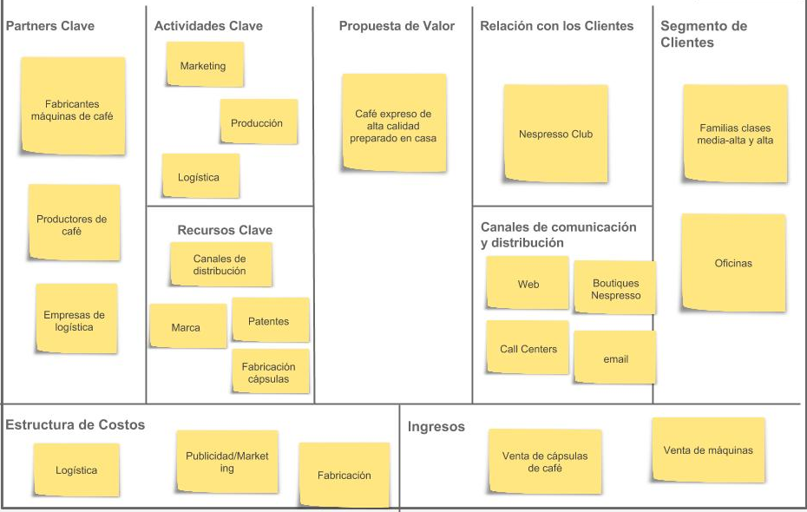
Un ejemplo:

Slide 70
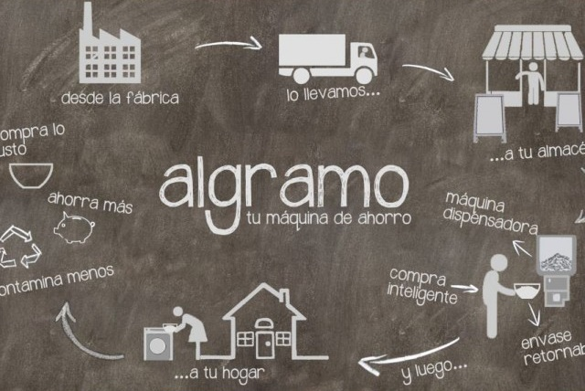
Resume tu modelo de negocios en un diagrama
MÁS GRÁFICO Y FÁCIL DE ENTENDER…

Slide 71
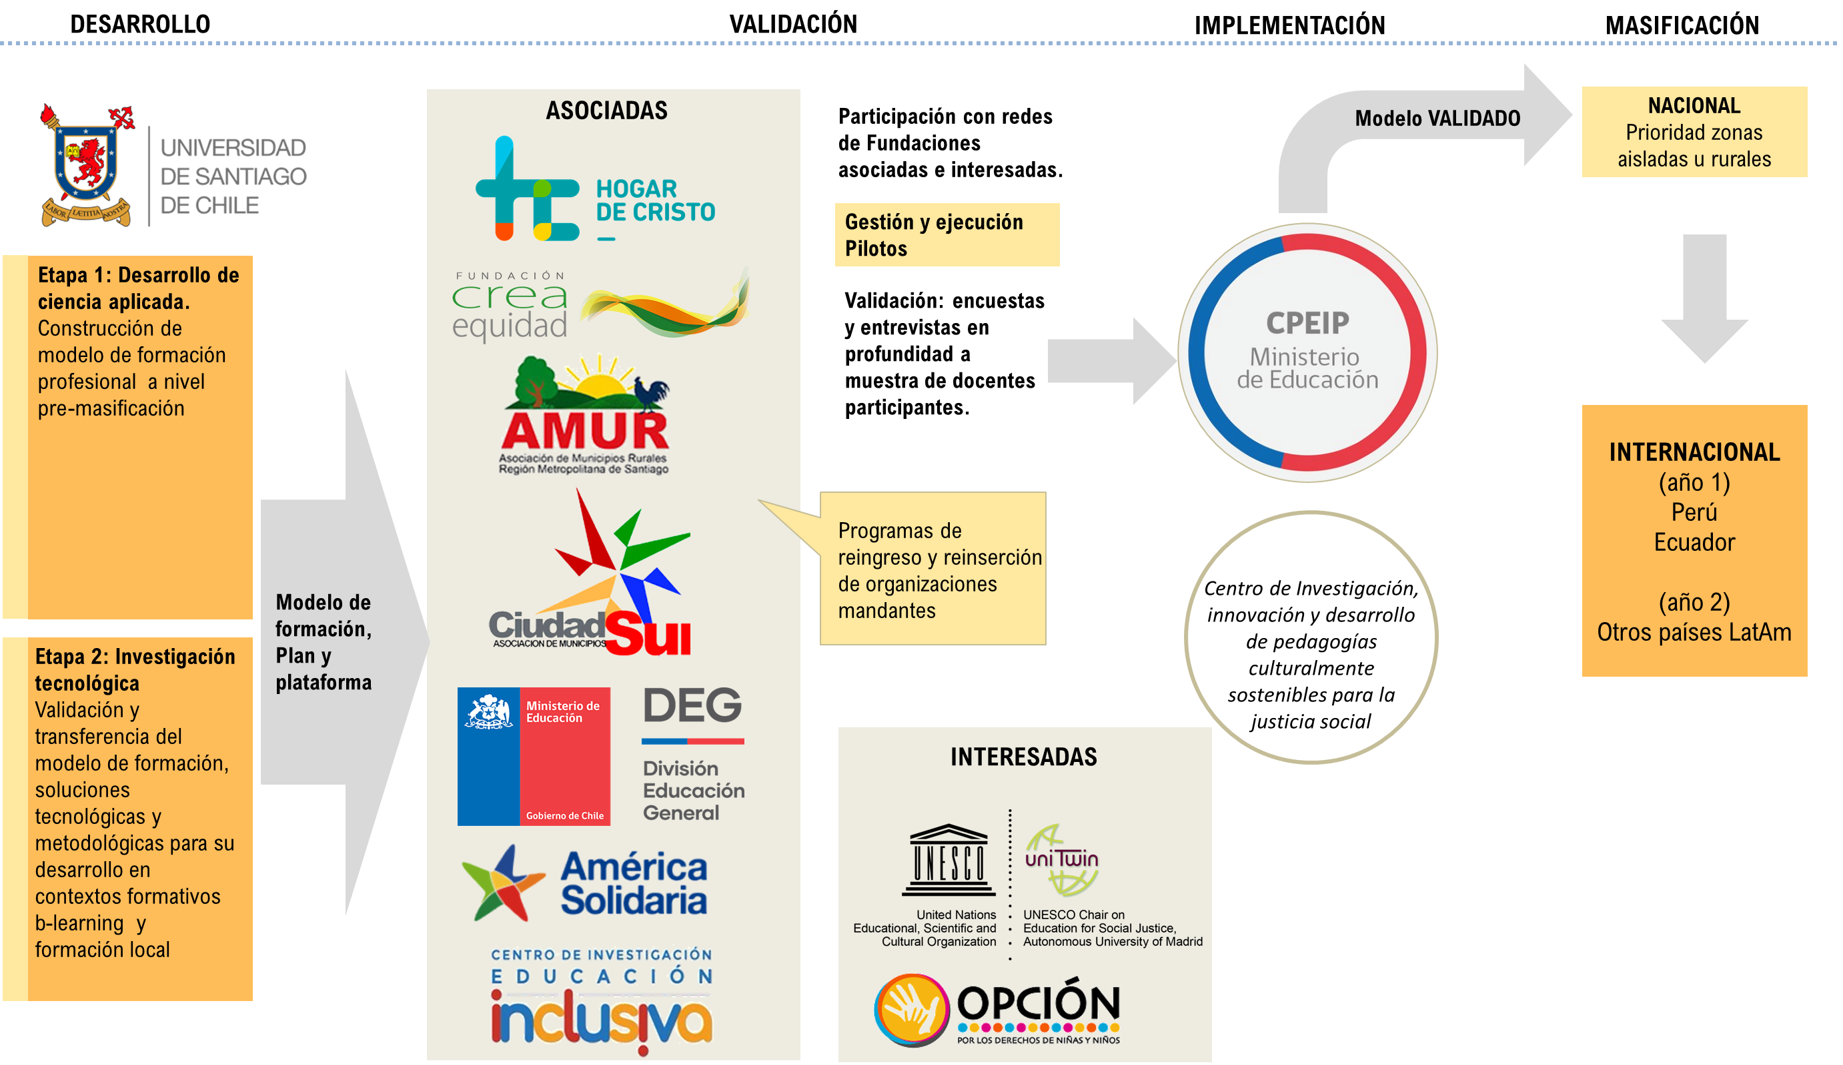
Un ejemplo:
MÁS GRÁFICO Y FÁCIL DE ENTENDER…
Modelo de formación profesional para docentes que trabajan en programas de reinserción y reingreso educativo - USACH

Slide 72
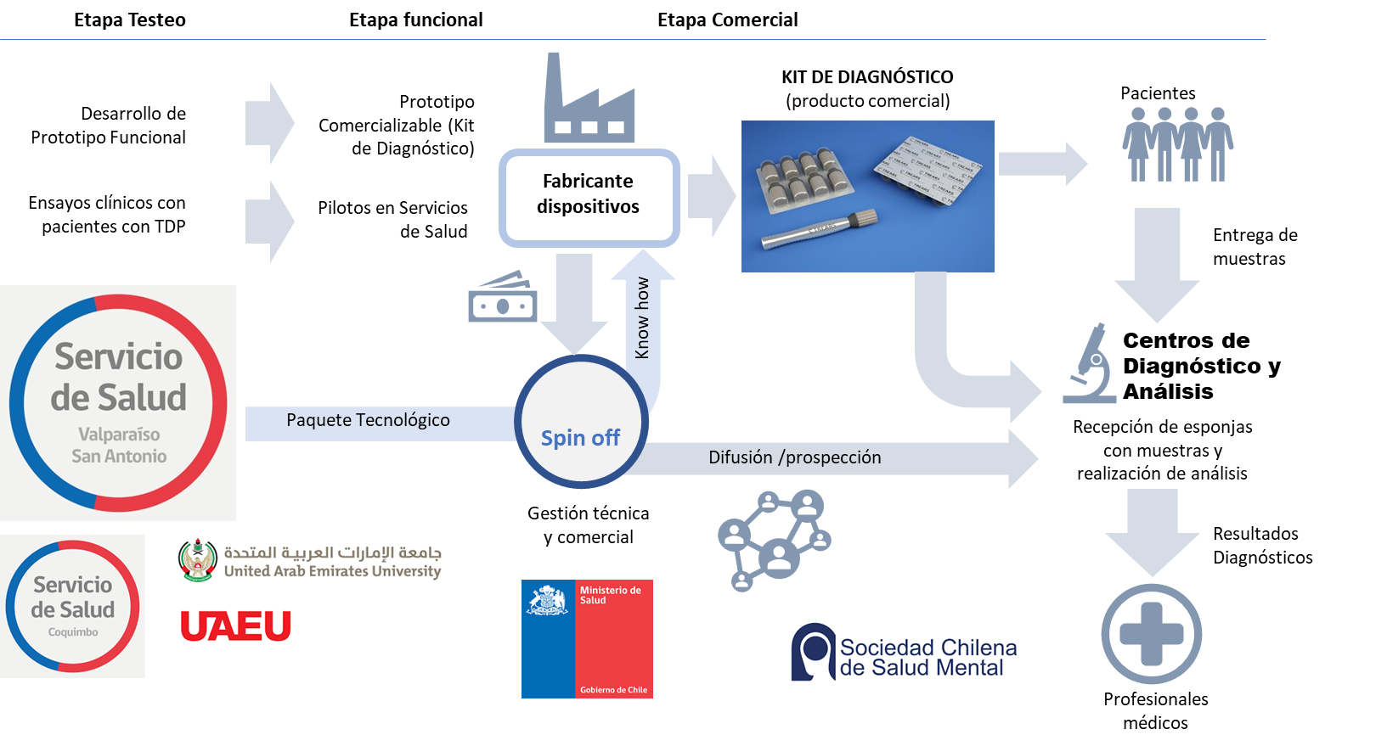
Un ejemplo:
MÁS GRÁFICO Y FÁCIL DE ENTENDER…
Dispositivo de diagnóstico de enfermedades pandémicas crónicas mediante extracción y análisis de cerumen (Trears – SSValpo)

Slide 73
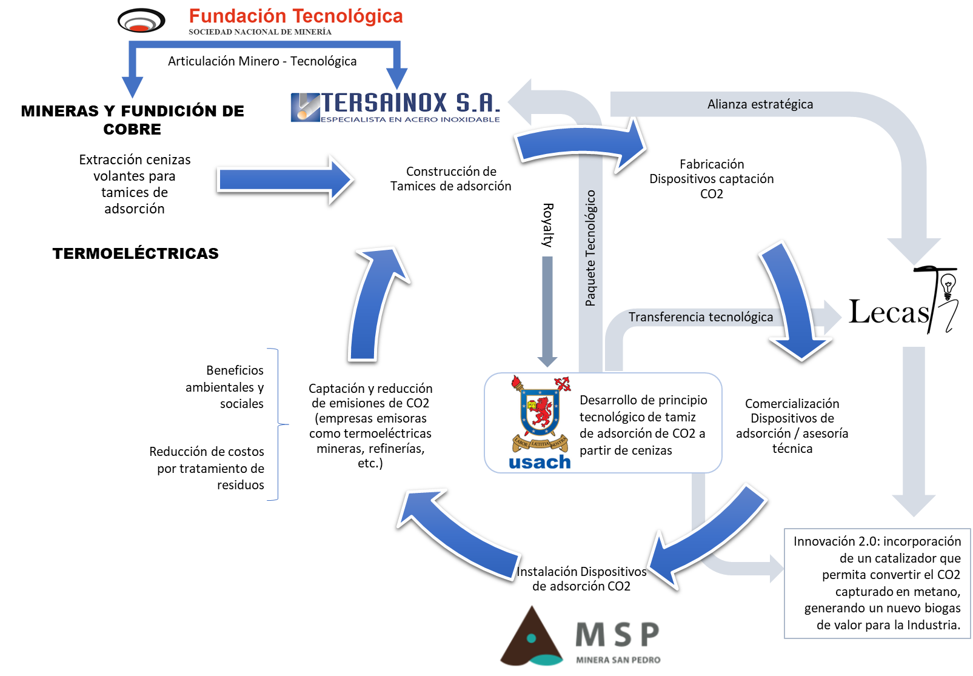
Un ejemplo:

Slide 74
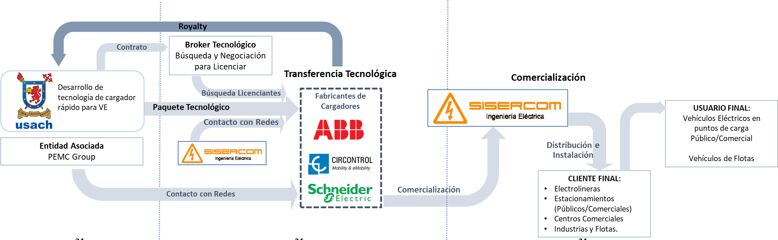
Un ejemplo:

Slide 75
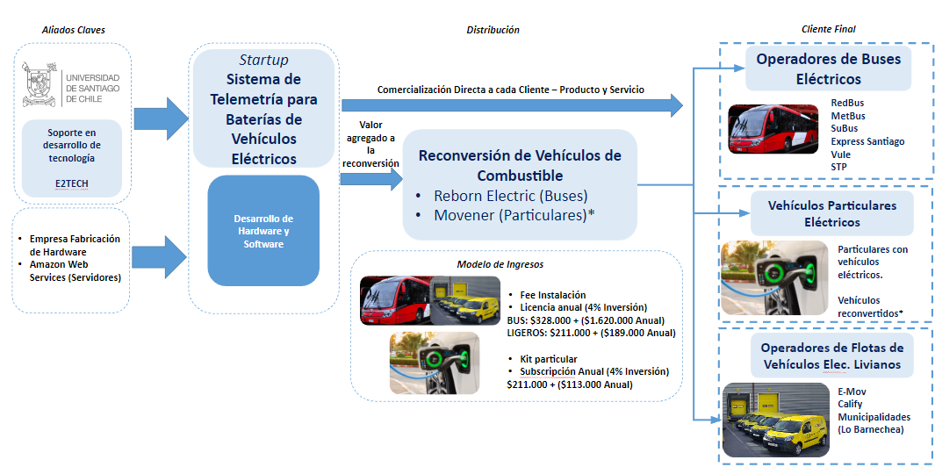
Un ejemplo:

Slide 76
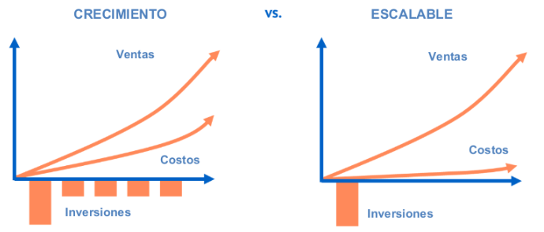
Escalabilidad

Slide 77
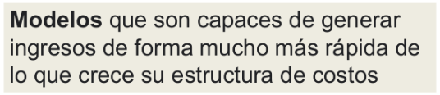
Modelos de negocios escalables

Slide 78

Ejemplos de modelos de negocios escalables

Slide 79
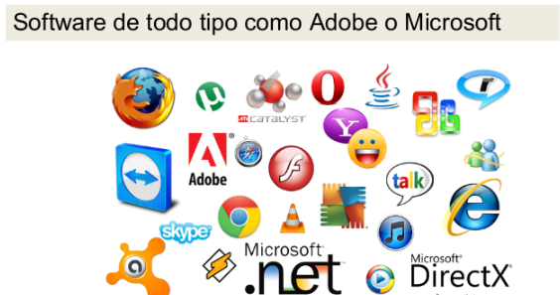
Ejemplos de modelos de negocios escalables

Slide 80
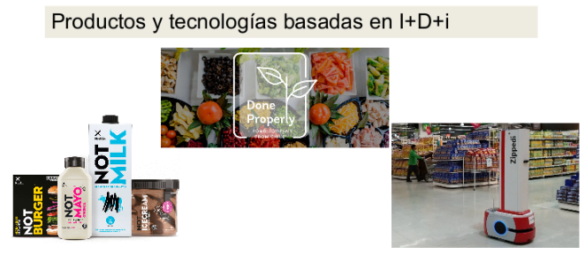
Ejemplos de modelos de negocios escalables

Slide 81
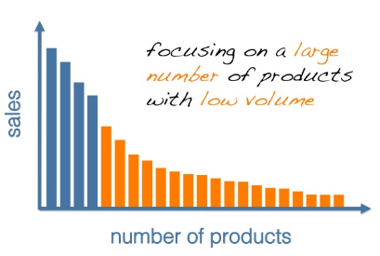

Tipos de Modelos de Negocios
1. Cola Larga
Notes:
Foco en nichos de mercado, suma de volúmenes pequeños resulta un gran volumen de ingresos
Vender menos de más, ofrecer una amplia gama de productos especializados que por separado tienen un volum,en de ventas relativamente bajo pero el total de ventas puede ser tan lucrativo como el modelo tradicional (Pareto)

Slide 82



Tipos de Modelos de Negocios
2. Plataforma Multilateral
Notes:
Reune 2 o más grupos de clientes interdependientes. Genera valor relacionando distintos grupos. Aumenta valor en la medida que aumenta número de usuarios

Slide 83



Tipos de Modelos de Negocios
3. Freemium
Notes:
Reune 2 o más grupos de clientes interdependientes. Genera valor relacionando distintos grupos. Aumenta valor en la medida que aumenta número de usuarios

Slide 84
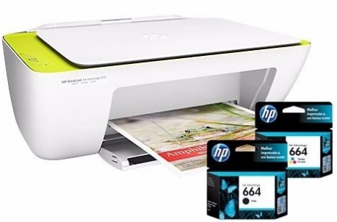
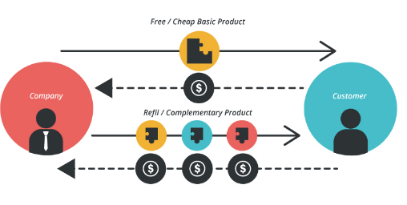
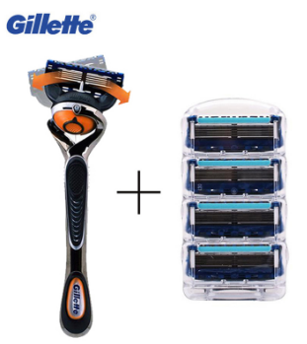
Tipos de Modelos de Negocios
4. Cebo y Anzuelo
Notes:
Productos atados (celulares gratuitos)

Slide 85
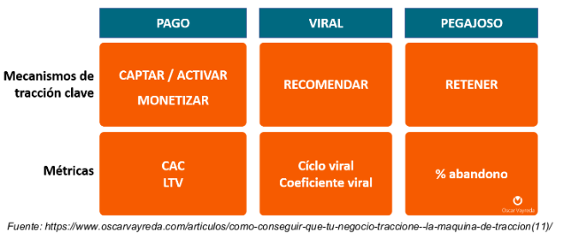
Los 3 motores de crecimiento

Slide 86
En resumen
¿Por qué es importante?
Estudio de mercado
Modelo de negocio
Sustentabilidad

Slide 87
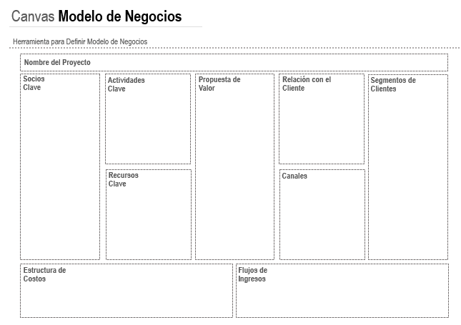
Ejercicio práctico 2
Completar Canvas de Modelo de Negocio:
Propuesta de Valor
Clientes
Relación con Clientes y Canales
Modelo de Ingresos
20 minutos

Slide 88


